Slide 1

Luis Davila para o Concello de Marín:
Día da muller traballadora, adicado ás mestras
Dime e o esquecerei,
ensíname e o recordarei,
involúcrame e o aprenderei.
B. Franklin

Slide 2
Mira, María: Para restar dúas fraccións co mesmo denominador, réstanse os numerados e déixase o mesmo denominador
Profe, non o entendo.
Repítocho: Para restar dúas fraccións co mesmo denominador, réstanse os numerados e déixase o mesmo denominador
Profe, sigo sen entendelo.
A ver,María, outra vez: Para restar dúas fraccións co mesmo denominador, réstanse os numerados e déixase o mesmo denominador
Pero por que se fai así?. Sigo sen entendelo.
Para restar...
Que non o entendo.
Para restar...
Que non o entendo.
Para restar...
Que non o entendo.
Para restar...
QUE NON O ENTENDO!!!!!!
QUE NOS FAI PENSAR QUE REPETINDO OUTRA VEZ O MESMO, A SEGUINTE VEZ VAI SER DIFERENTE????

Slide 3
Non hai aprendizaxe sen probar un montón de ideas e non un montón de veces.
(Jonathan Ive)

Slide 4
“La instrucción directa cada vez surte menos efecto; la queja número uno de los estudiantes de hoy es que muchos de sus profesores simplemente hablan y hablan y hablan. Y, desafortunadamente, la respuesta de los alumnos es casi siempre desconectar. …
Con frecuencia lo comparo con el servicio postal: puedes tener el mejor sistema de entrega del mundo, pero si no hay nadie en casa para recibir el paquete, no importa demasiado”.
Enseñar a nativos digitales. Marc Prensky.
Biblioteca INNOVACIÓN EDUCATIVA
SM 2011

Slide 5

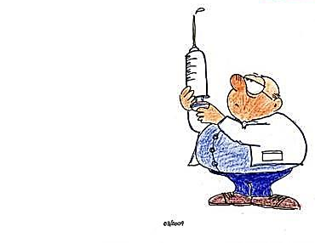
Pois si, parece que vostede está embarazada, pero será mellor comprobalo…
Chamarei á enfermeira para que nos traiga unha ra.
Iríamos hoxe a este xinecólogo?
Por que? Acaso non nos parece competente?
Fai 60 anos o era. Por que agora non?

Slide 6
COMPETENCIA
Substantivo feminino
2. Coñecemento profundo ou autoridade suficiente para xulgar ou decidir sobre certos asuntos.
Ten competencia suficiente para falar dese asunto.
ANTÓNIMO incompetencia
3. Capacidade e habilidade para facer ben unha cousa.
A súa competencia para enxertar é coñecida en toda a bisbarra.
ANTÓNIMO incompetencia
Dicionario RAG

Slide 7
E OS NOSOS/AS ALUMNOS/AS…
…SON COMPETENTES???

Slide 8
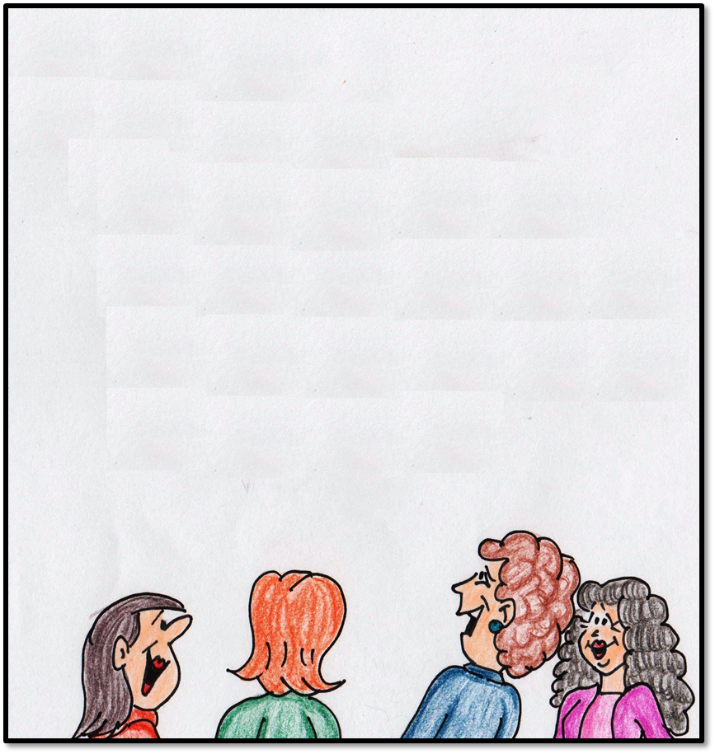
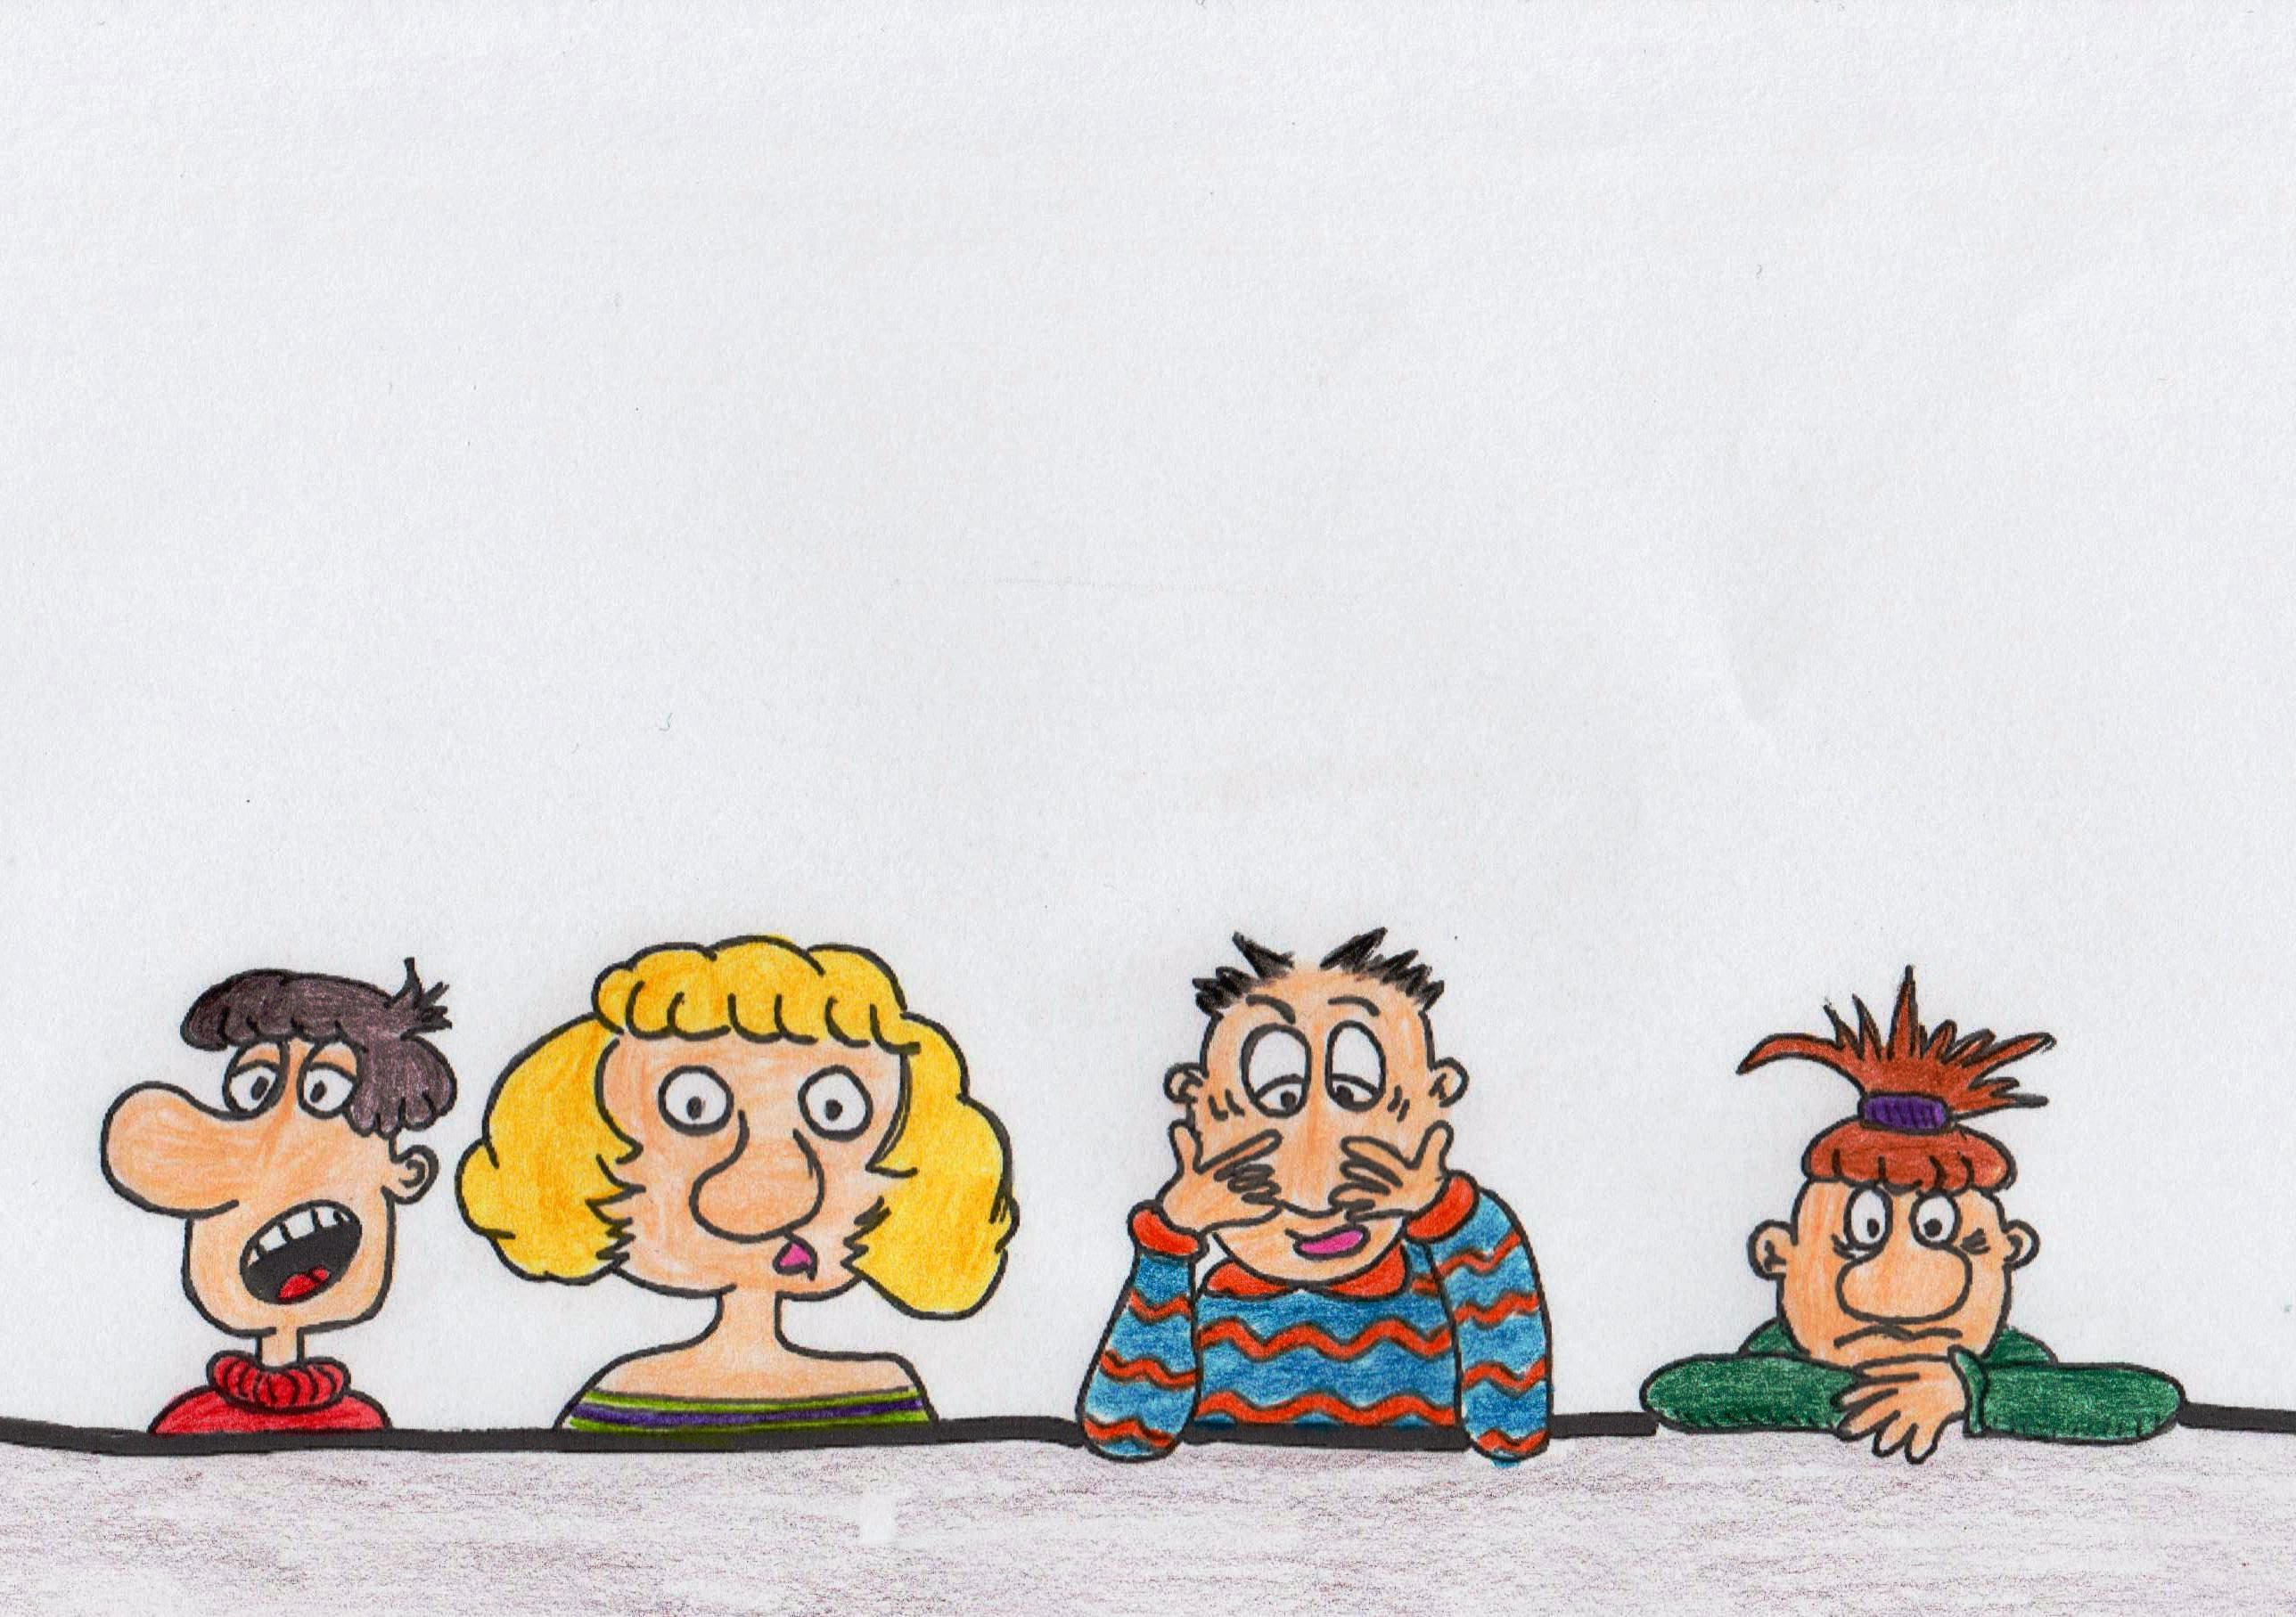
Levo 6 anos da miña vida estudando inglés e sigo sen entender ningunha das cancións que me gustan…
Por se “ascaso” cando “vaiga” de vacacións, “haber” se practico.
Pois en lingua galega é capaz de conxugar perfectamente calquera verbo!!!
É unha boísima alumna. En inglés non baixa do 9!!!

Slide 9

Algúns cambios que están nas nosas mans :

Slide 10
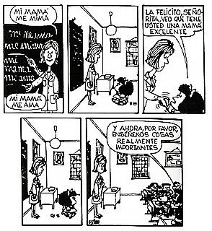

Slide 11
[...] enfocándose á realización de tarefas ou situacións-problema, propostas cun obxectivo concreto, que o alumno ou a alumna deben resolver.
[...] A aprendizaxe por competencias na que se basea o currículo require metodoloxías activas e contextualizadas, e proponse, por isto, introducir estratexias interactivas, proxectos colaborativos co uso das novas tecnoloxías e facendo fincapé na creación de produtos reais que teñan efecto na comunidade educativa.
Decreto 105/2014, do 4 de setembro, polo que se establece o currículo da educación primaria na Comunidade Autónoma de Galicia

Slide 12
A aprendizaxe é experiencia: Todo o demais é información.
(Albert Einstein)

Slide 13
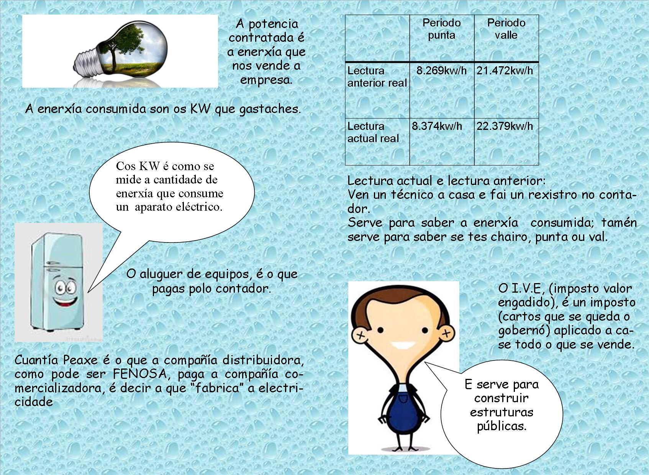
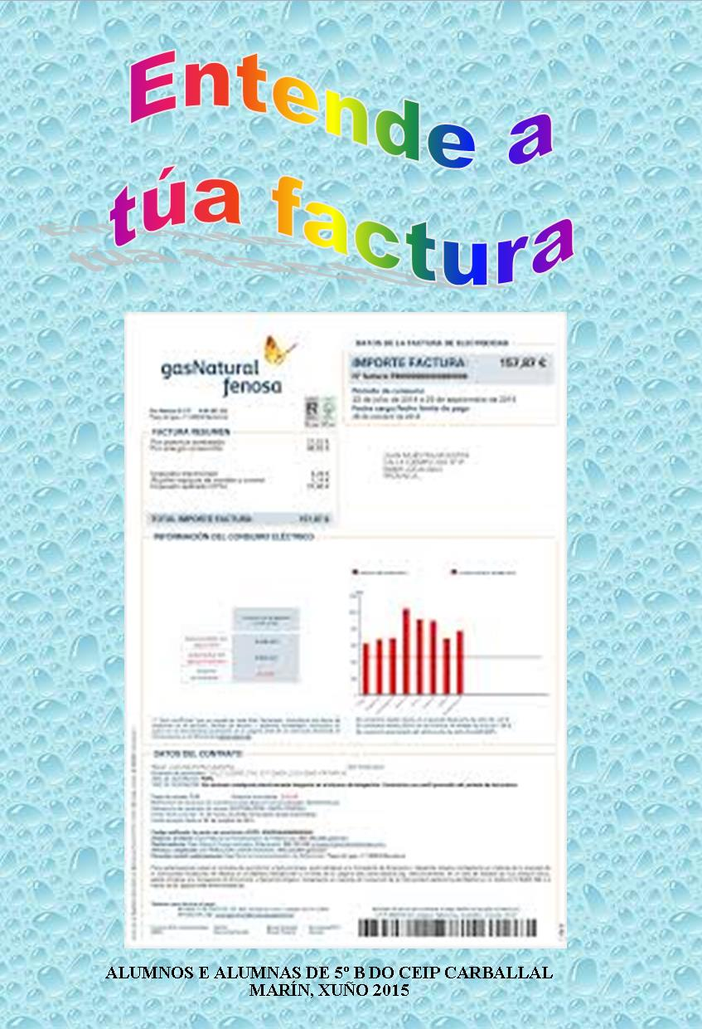
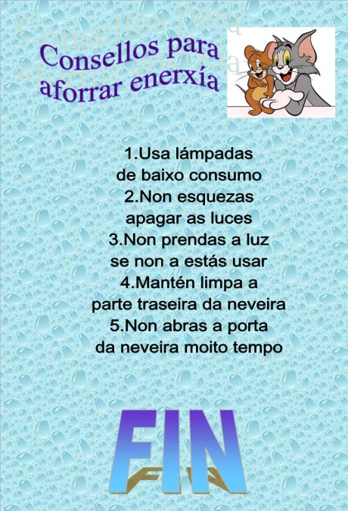
Electricidade e matemáticas???
“A factura da luz”

Slide 14
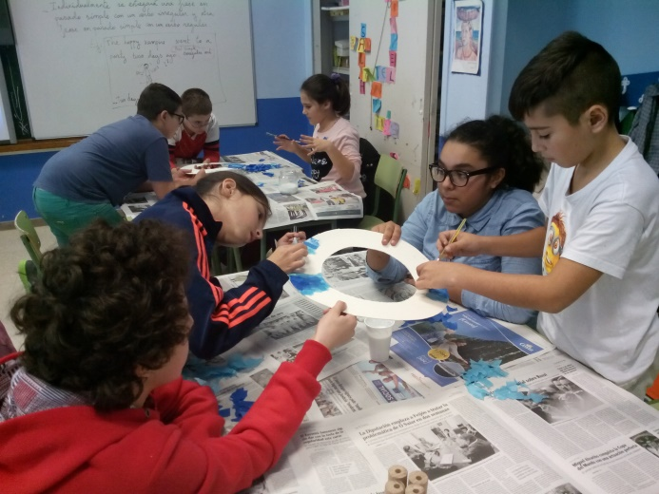
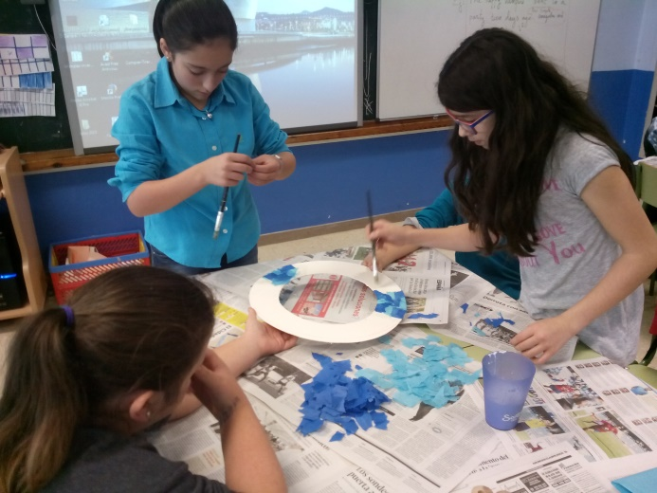
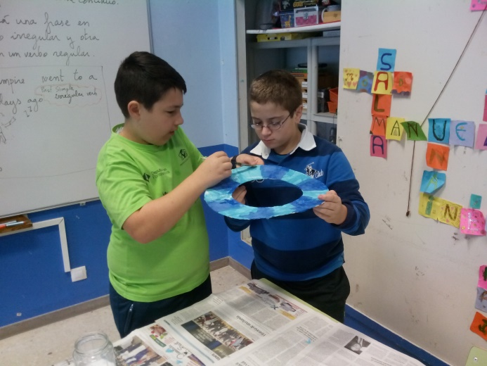
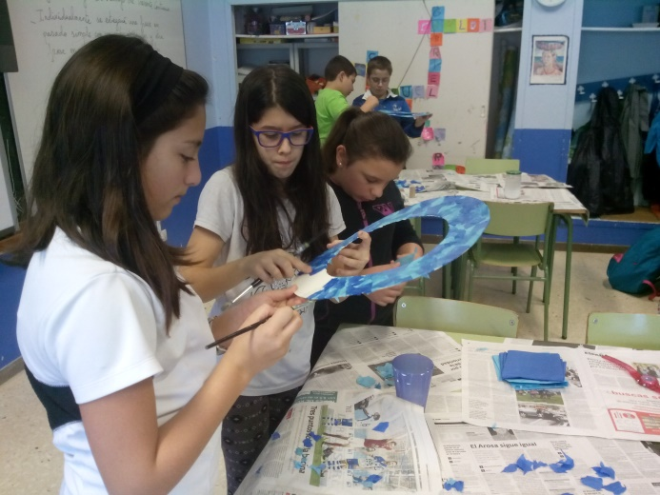
Diabete e matemáticas???
“Día Mundial da Diabete”

Slide 15
Eleccións municipais e matemáticas???
“Vótame”

Slide 16
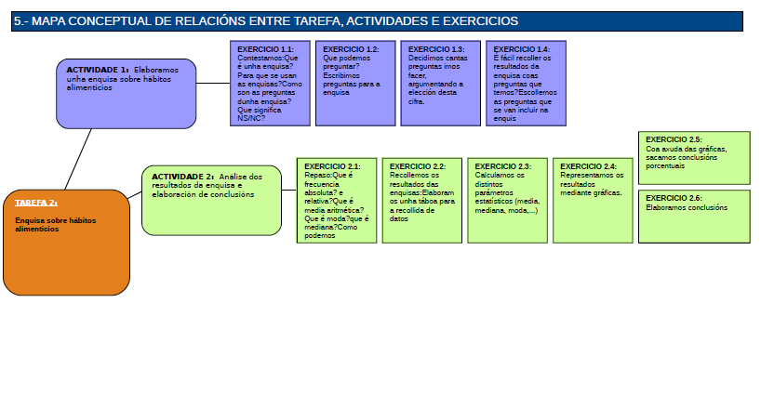
Plan Proxecta e matemáticas???
“Aliméntate Ben”

Slide 17
…E OS CONTIDOS???

Slide 18
Os criterios de avaliación describen o que se pretende lograr en cada disciplina, e, neste sentido, os contidos non son máis que os medios para acadalos.
En cada área os contidos agrúpanse en bloques, o que non supón unha secuencia nin implica unha organización pechada
Decreto 105/2014, do 4 de setembro, polo que se establece o currículo da educación primaria na Comunidade Autónoma de Galicia

Slide 19
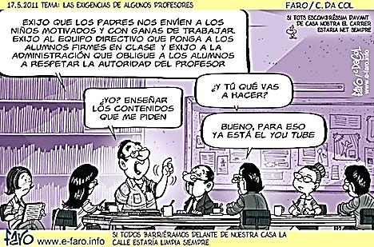

Slide 20
Ensinar non é transferir coñecemento, senón crear posibilidades para a súa produción e creación.
(Paulo Freire)

Slide 21
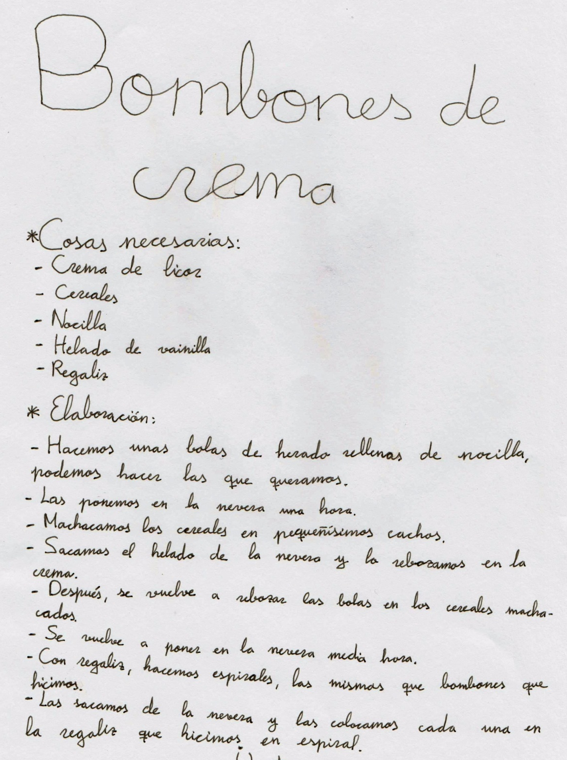
Que contidos traballamos con este texto?

Slide 22
La adquisición eficaz de las competencias clave por parte del alumnado y su contribución al logro de los objetivos de las etapas educativas, desde un carácter interdisciplinar y transversal, requiere del diseño de actividades de aprendizaje integradas que permitan avanzar hacia los resultados de aprendizaje de más de una competencia al mismo tiempo.
Orden ECD/65/2015, de 21 de enero, por la que se describen las relaciones entre las competencias, los contenidos y los criterios de evaluación de la educación primaria, la educación secundaria obligatoria y el bachillerato.

Slide 23
O que aprende e aprende,
e non practica o que sabe,
é como o que ara e ara
e non sementa.
(Platón)

Slide 24

Veña!!!
Agora que xa falamos dos cambios que queredes facer no cole, imos seguir traballando: Imos facer unha redacción sobre a primavera!!!
A primavera?
En serio?
Outra vez?
Profe: Podo ir ao baño?
Mestra: Dóeme a barriga. Podes chamar á miña nai?

Slide 25
Mellora o teu centro
Hoxe, no plan lector, haberá unha presentación dalgunhas propostas para mellorar o teu centro educativo.
Ven ao ximnasio e vota a túa proposta preferida.
Bos días:
Somos Carlota, Aroa e Javier.
Queremos presentarvos a nosa proposta sobre unha fonte no patio da que se poda beber. Estará situada no centro, na herba, entre o patio cuberto de 5º e 6º e o campo de fútbol grande.Para que se poda beber sempre, sen que saiba a sangue, as tubarias, estarán feitas de aceiro inoxidable ou de P.V.C. Se o preferides poderíae poñer outra ao lado do banco, entre os dous campos de fútbol.
É necesario que haxa unha fonte, xa que os días de moita calor, os nenos que xogan no patio, non poden estar coa botella de auga debaixo do brazo. E os que beben moito consumen a auga moi rápido. Desta maneira poderán encher a botella.
Algunhas persoas diranvos que é mellor poñer canalóns no campo de fútbol, pero o campo xa os ten, e non lle dan utilidade.
Outros tamén proporán máis xogos no patio, pero... vós subiriades a outro tobogán enlamado?
Tamén vos dirán baños mellores, pero xa hai 2 baños e aínda que 1 estea moi deteriorado o outro non.
Mellor a fonte, deixa de ter sede!

Slide 26
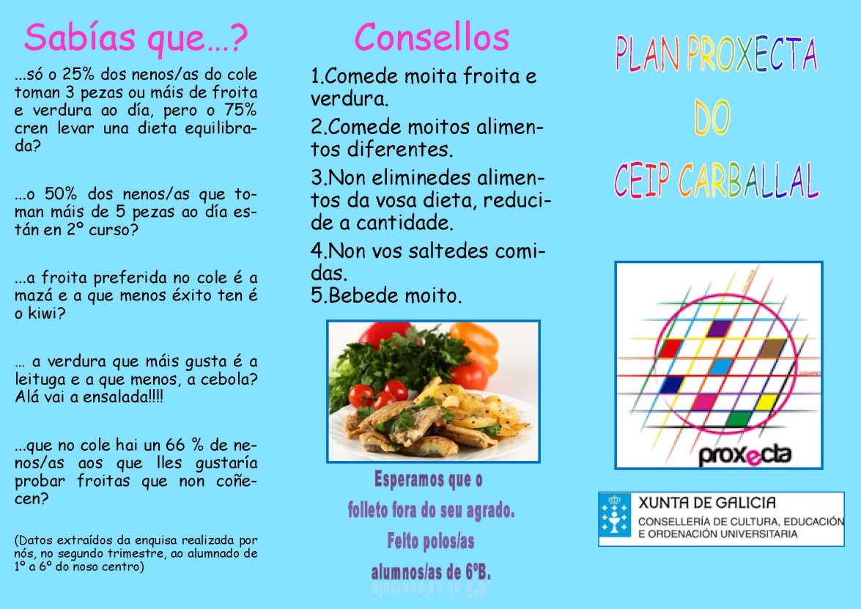
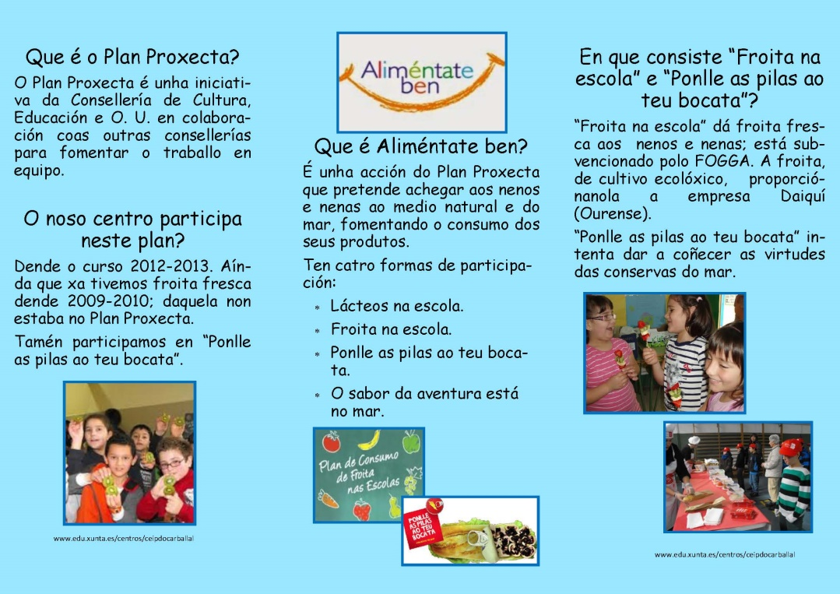

Slide 27
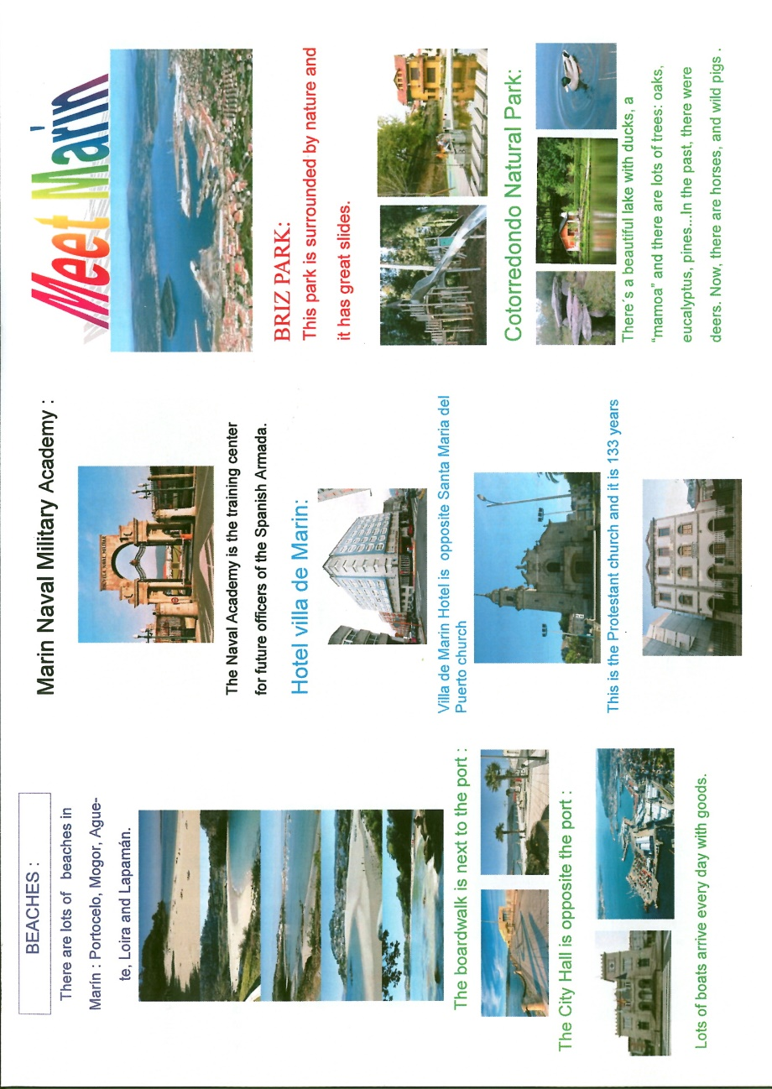
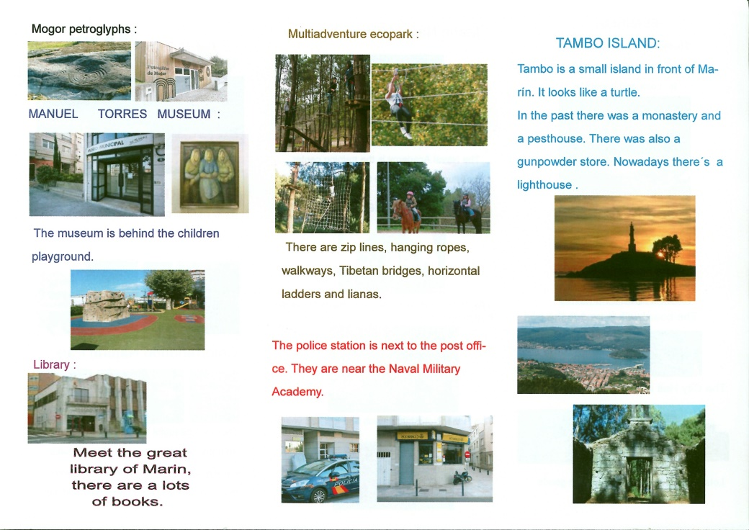
Para que quero aprender inglés???
Elaboración de tríptico de promoción turística en inglés, cos lugares de interés para os/as alumnos/as

Slide 28


E para que quero expresarme ben,
se “ti xa me entendes”???

Slide 29
El profesorado debe utilizar procedimientos de evaluación variados para facilitar la evaluación del alumnado como parte integral del proceso de enseñanza y aprendizaje, y como una herramienta esencial para mejorar la calidad de la educación.
Orden ECD/65/2015, de 21 de enero, por la que se describen las relaciones entre las competencias, los contenidos y los criterios de evaluación de la educación primaria, la educación secundaria obligatoria y el bachillerato.

Slide 30
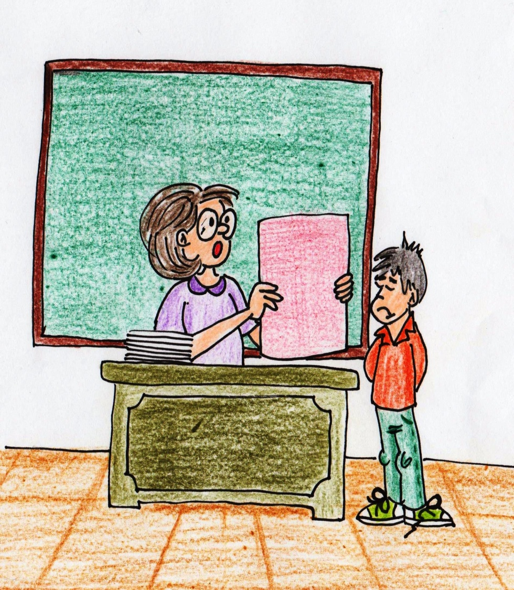
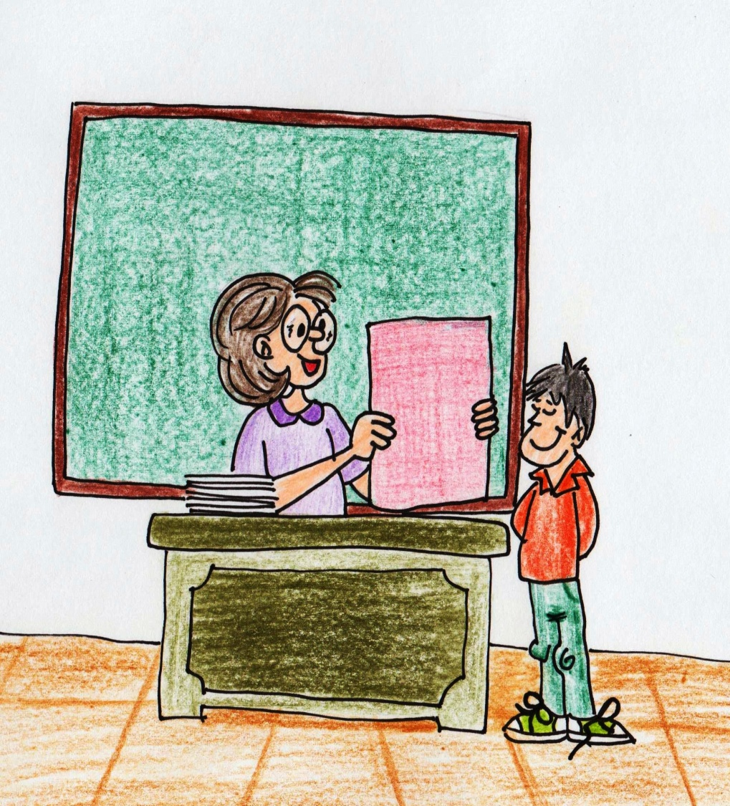
A avaliación con, ou sen exames??
Uxío: este resumo sobre a historia da igrexa vella de Marín quedará moi ben no tríptico, pero o resumo do exame o fixeches fatal. Non podes aprobar.
Uxío: este resumo sobre a historia da igrexa vella de Marín quedará moi ben no tríptico. Nótase que traballaches moito. Estás aprobado.
Non sei para que me esforzo nestes traballos, se ninguén mo ten
en conta
Caramba. Grazas a este traballo vou aprobar!!!
E por riba sei un montón da igrexa vella!!!

Slide 31
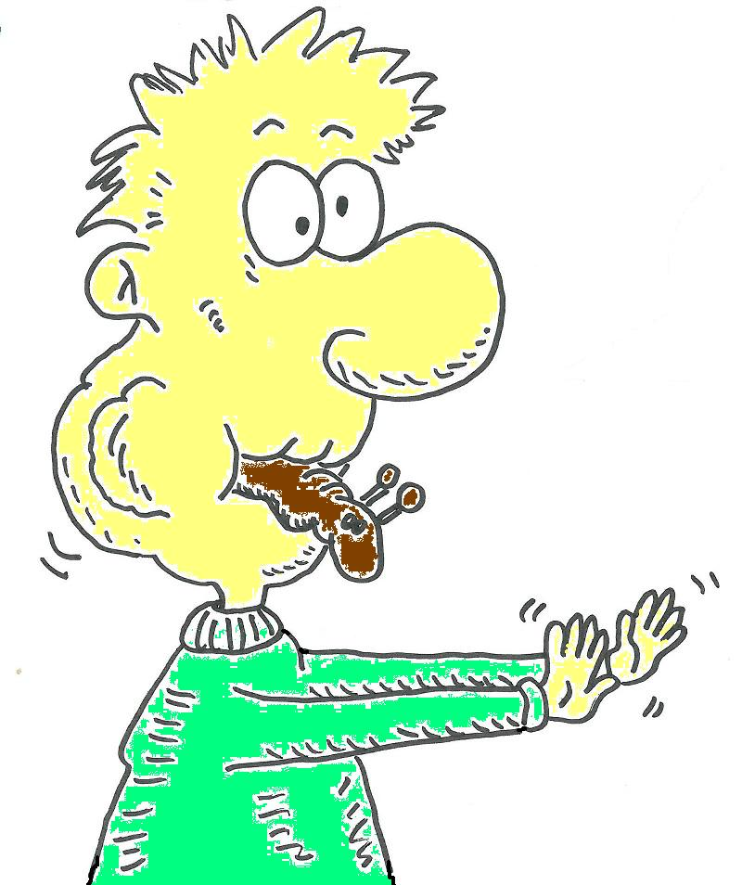
As novas programacións:
Mmmmmmm mmm mmmmmmmsLOMCE…?
Non, mmmmmms.
Mmmmmmm mmmm mm mmmmm.*
* Programar cos currículos LOMCE?
Non, grazas.
Prefiro comer un limaco
Que teño eu que ver en todo este lío???

Slide 32
Teño que poñer todas as competencias que aparecen no currículo?
Que diferenza hai entre os estándares e os criterios de avaliación?
Meu Deus! O libro que teño para 4º curso non vale para nada!!
Podo facer a mesma rúbrica para varios estándares?
Se temos que avaliar estes estándares, teremos que cambiar algúns agrupamentos nas clases, non si?
???

Slide 33
ÁREA | EDUCACIÓN ARTÍSTICA (EDUCACIÓN PLÁSTICA) |  | CURSO | QUINTO
Obxectivos | Contidos | Criterios de avaliación | Estándares de aprendizaxe | Competencias clave
BLOQUE 1. EDUCACIÓN AUDIOVISUAL
j e | B1.1. Indagación sobre as posibilidades plásticas dos elementos naturais e o seu uso con fins expresivos. | B1.1. Distinguir as diferenzas fundamentais entre as imaxes fixas e en movemento, clasificándoas seguindo patróns aprendidos. | EPB1.1.1. Recoñece as imaxes fixas e en movemento e clasifícaas | CCEC CSIEE
 |  |  | EPB1.1.2. Debuxa aspectos da vida cotiá.
j e | B1.2. Exploración das posibilidades de materiais, texturas, formas, cores etc. sobre diferentes soportes. B1.3. Análise da interrelación dos códigos e a intencionalidade comunicativa. B1.4. Interese por aplicar ás representacións plásticas os descubrimentos obtidos na exploración de materiais. B1.5. Exploración das posibilidades expresivas da liña segundo a forma, a dirección, a situación espacial e a sensación de movemento e de repouso. | B1.2. Identificar e describir os materiais, utensilios e soportes, texturas, formas e colores; comprobando as posibilidades que achegan para a creación artística. | EPB1.2.1. Identifica os recursos e os materiais utilizados para elaborar unha obra. | CCEC CCL
 |  |  | EPB1.2.2. Analiza as posibilidades de materiais, texturas, formas e cores aplicadas sobre diferentes soportes. | CCEC

Slide 34
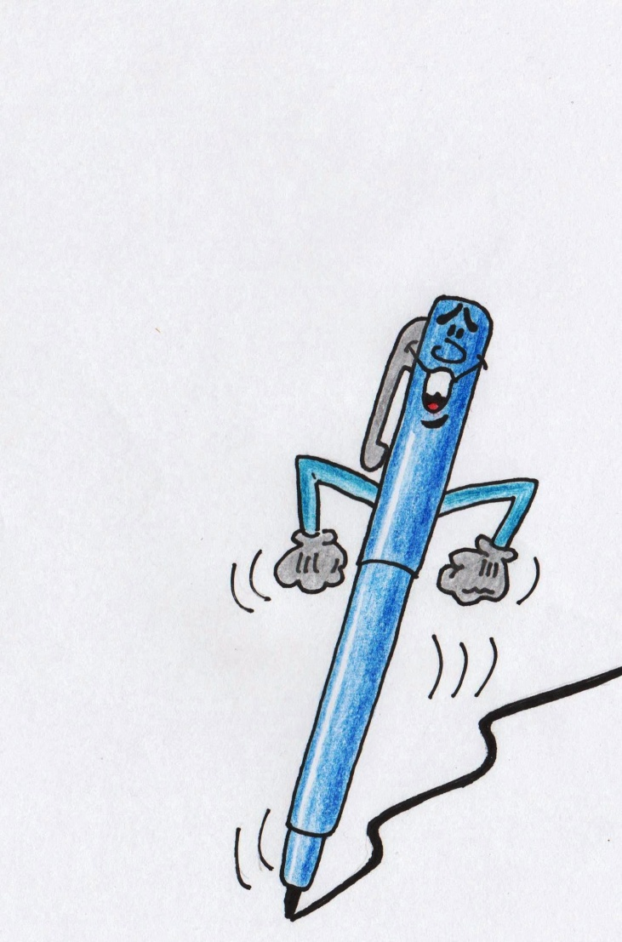
POR QUE RUBRICAR?
RÚBRICAS???
Iso é asinar, non si?
Son un especialista en rubricar!!!
Porque obxectiviza a avaliación
Porque o nivel de desempeño dunha competencia so se pode medir con rúbricas.
Porque o/a alumno/a ten dereito a saber que se espera del/dela

Slide 35
SEMPRE HAI QUE RUBRICAR ??
ESTÁNDARES DE APRENDIZAXE DA ÁREA DE PLÁSTICA E COMPETENCIAS CLAVE ASOCIADAS |  | INSTRUMENTOS DE AVALIACIÓN | 4 Sobresaliente | 3 Notable | 2 Suficiente (*) | 1 Insuficiente
EPB1.3.1.Coñece a evolución da fotografía desde o branco/negro á cor, do formato papel ao dixital, e valora as posibilidades que proporciona a tecnoloxía. EPB1.3.2.Realiza fotografías utilizando medios tecnolóxicos, analizando,a posteriori, se o encadre é o máis axeitado para o propósito EPB1.3.3. Recoñece os diferentes temas da fotografía. | CCEC CD CCEC | Rúbrica | Diferencia de forma autónoma os temas da fotografía (paisaxe, retrato, bodegón, etc) , clasificándoas cronoloxicamente, segundo o seu soporte. Realiza fotografías e analiza os seus elementos sen axuda | Diferencia de forma autónoma os temas da fotografía (paisaxe, retrato, bodegón, etc), clasificándoas cronoloxicamente, segundo o seu soporte. Realiza fotografías e analiza os seus elementos con axuda | Diferencia con axuda os temas da fotografía (paisaxe, retrato, bodegón, etc) . Realiza fotografías e analiza os seus elementos con axuda | Non diferencia nin tendo axuda os distintos temas da fotografía (paisaxe, retrato, bodegón, etc) . Aínda tendo axuda realiza fotografías sen prestar atención ao seu propósito
EPB2.5.2. Coida e respecta os materiais, os utensilios e os espazos utilizados. | CSC | Escala de valoración | Sempre | A miudo | As veces | Case nunca

Slide 36
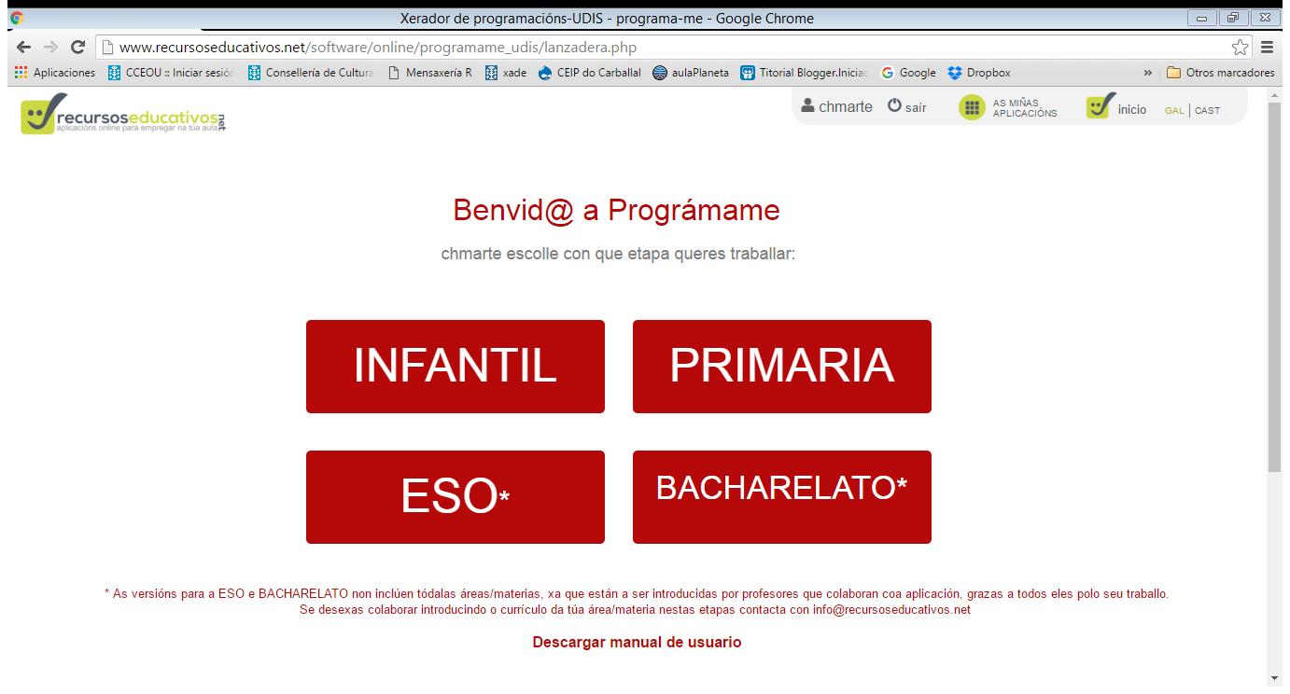
UNHA AXUDIÑA:
APLICACIÓN PROGRÁMAME

Slide 37
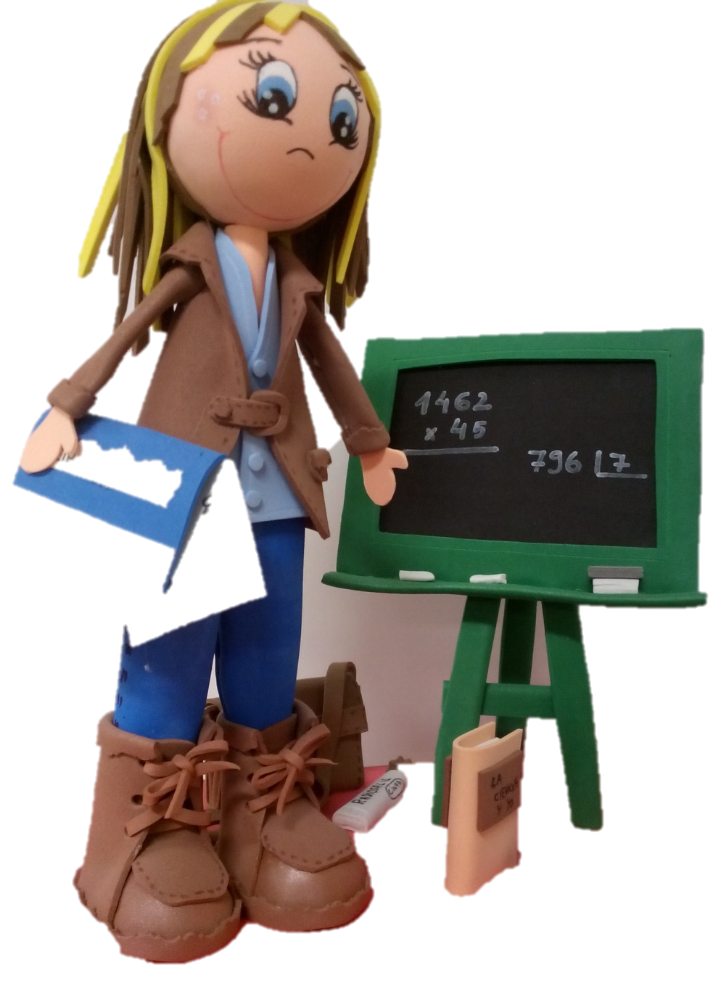
E para finalizar, lembrade sempre dúas cousas…
Quen se atreva a ensinar, nunca debe deixar de aprender. (John Cotton Dana)
e...
Unha viaxe de mil kilómetros...
comeza por un simple paso. (Proverbio chinés)

Slide 38
GRAZAS
Charo Martínez, coa colaboración do alumnado e profesorado do CEIP do Carballal.
Óscar Abilleira: Recursoseducativos.net. Prográmame

